Slide 1
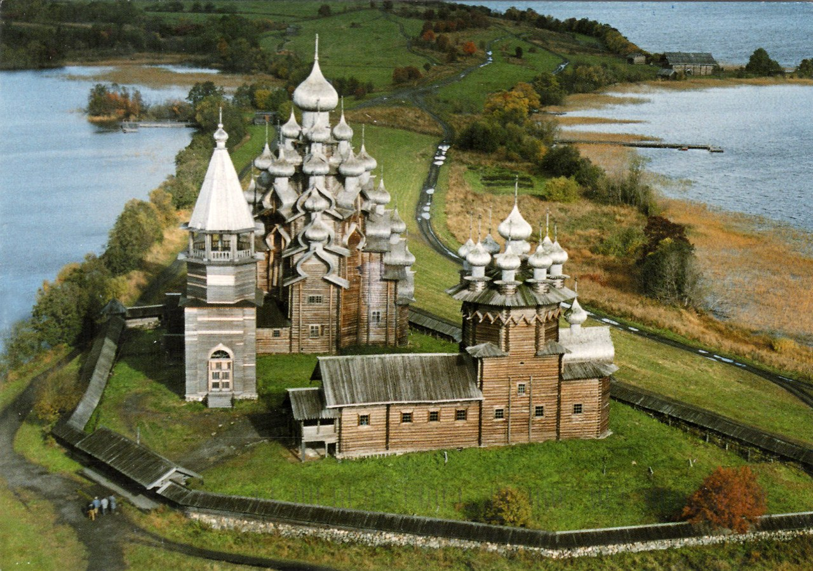
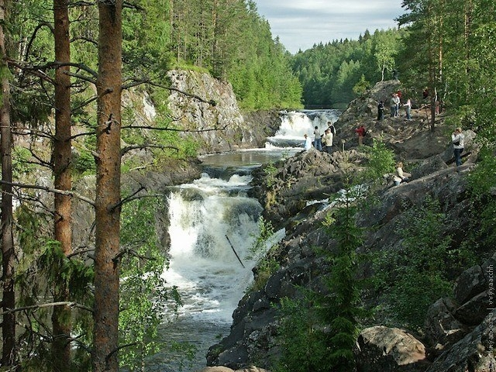
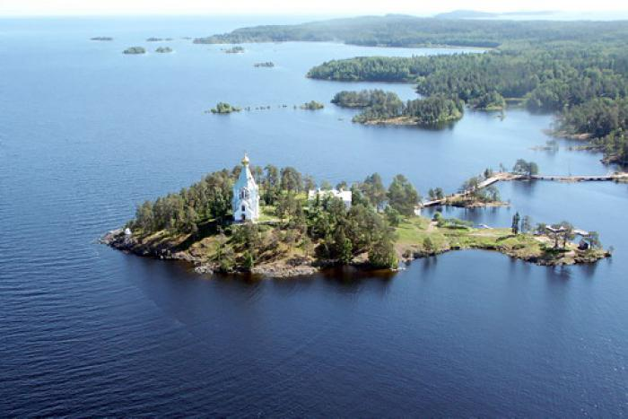
Ки́жи или Ки́жский пого́ст
Ки́жи или Ки́жский пого́ст
Кива́ч
Валаам

Slide 2
Европейский Север.
Общие сведения
Автор: Мурзайкина Галина Ивановна, учитель географии МОБУ «Рыбкинская СОШ», Новосергиевского района

Slide 3
Цель:
сформулировать целостное представление о истории хозяйственного освоения, о ЭГП, особенностях природы Европейского Севера

Slide 4
«Ах, север, север!
Сказки колыбель.
Россия начинается отсель.
Ее характер и ее добро –
Как этой белой ночи серебро…»
М.А.Дудин

Slide 5
Состав Европейского Севера
6 субъектов Федерации (2 республики, 1 автономный округ, 3 области)
Субъект Федерации | Центр субъекта | Площадь, кв.км | Население тыс. человек (2002 г.)
Республика Карелия | Петрозаводск | 172 400 | 716,3
Архангельская область | Архангельск | 410 700 | 1295,0
Республика Коми | Сыктывкар | 144 900 | 892,5
Вологодская область | Вологда | 415 900 | 1018,7
Мурманская область | Мурманск | 145 700 | 1269,6
Ненецкий автономный округ (в составе Архангельской области | Нарьян-Мар | 176 700 | 41,5

Slide 6
Экономико-географическое положение района
ЭГП СЭР – выгодное, чему способствуют:
Близость крупнейших индустриальных баз Северо-запада, Центра, Урала.
Приморское положение.
Сложившаяся транспортная сеть с незамерзающим портом – Мурманск.
Выход к государственной границе с Норвегией и Финляндией.
Тимано-Печорские и Кольско-Карельские месторождения полезных ископаемых.

Slide 7
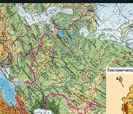
Природные условия Европейского Севера
Европейский Север отличается довольно суровым климатом, продолжительной зимой, коротким нежарким летом.
Северная часть района находится за пределами Северного полярного круга, поэтому здесь присутствуют полярные дни и полярные ночи.
Несмотря на то, что территория СЭР расположена в трех часовых, поясах, повсеместно принято московское время, т.е. разница в поясном времени с Москвой составляет 0 часов.

Slide 8
Природные условия | Краткая характеристика
Тектоническое строение | Русская платформа, Балтийский щит, плиты молодых платформ, байкальская складчатость
Рельеф | Преобладает равнинный рельеф. Северная часть Восточно-Европейской равнины, Большеземельская тундра, Тиманский кряж, Северные Увалы, горы Хибины (макс. Высота – 1191 м – Мурманская обл.)
Климат | Субарктический и умеренный пояса. Преобладающий тип погоды – циклональный. Средние температуры: января- (-16⁰), июль –(+12⁰). Среднегодовое количество осадков -400-600 мм/год. Основные воздушные массы: мАВМ, кАВМ.
Почвы | Тундрово-глеевые, торфянистые (гумусовый горизонт – 2-4 см), подзолистые (гумусовый горизонт – 10 см).
Внутренние воды | Имеют преимущественно смешанное питание (снеговое, дождевое, грунтовое). Основные реки – Печора, Северная Двина, Вычегда, Тулома, Мезень, Онега- принадлеж. к бассейну СЛО. По режиму это реки с весенним половодьем, летней и зимней меженью, летнее – осенними дождевыми паводками. Озера имеют преимущественно ледниковое происхождение. Крупнейшие озера: Онежское, Белое, Сегозеро, Пяозеро, Ковдозеро и др.
Природные зоны | Тундра, лесотундра, тайга.

Slide 9
Домашнее задание
§ 33 стр.208
задание №1-4

Slide 10
Рефлексия
На уроке мне было комфортно и все понятно.
На уроке немного затруднялся, но все понятно.
На уроке было трудно, ничего не понял.

